Slide 1

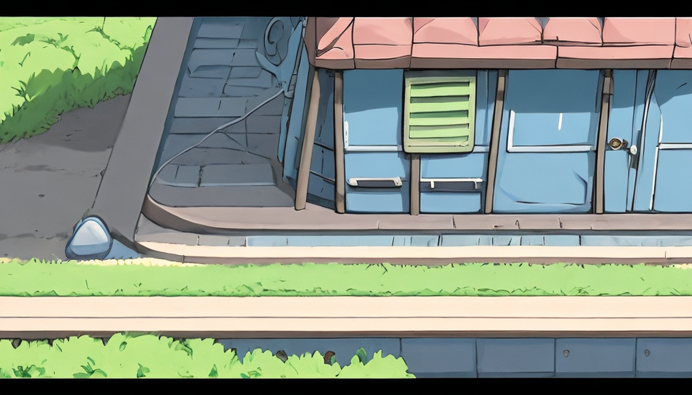


















КИСЛЫЙ
ВЕСЁЛЫЙ
СЛАДКИЙ
ГРУСТНЫЙ
ЗАКРЫТЫЙ
МАЛЬЧИК
ОТКРЫТЫЙ
ДЕВОЧКА
ЛЁГКИЙ
ВЗРОСЛЫЙ
ТЯЖЁЛЫЙ
МАЛЕНЬКИЙ
ХОЛОДНЫЙ
БЫСТРЫЙ
ГОРЯЧИЙ
МЕДЛЕННЫЙ

